Slide 1






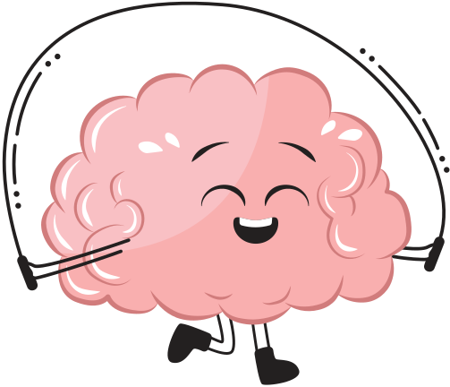
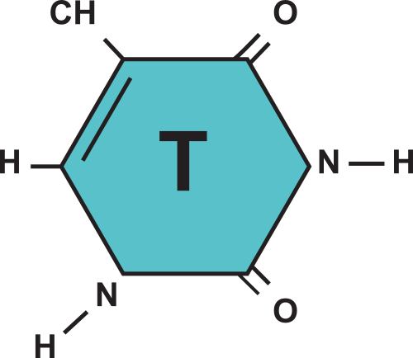
אילו חלבונים מראים הבדלים משמעותיים בין אנשים עם FTD עקב מוטציות בגן GRN לבין נבדקים בריאים?

Slide 2
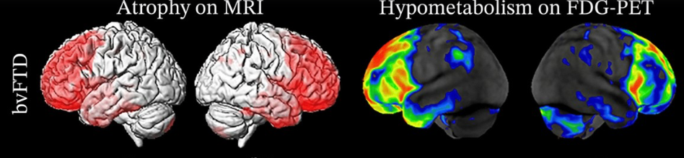
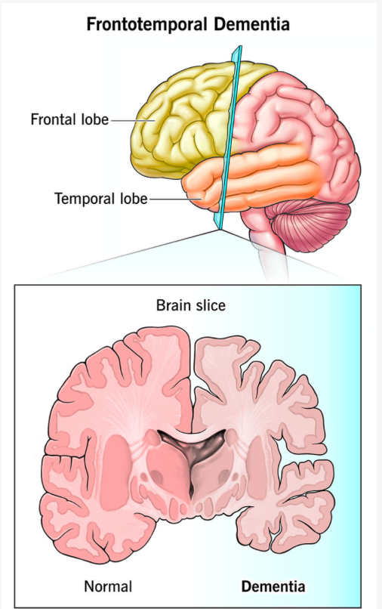
המוטציה GRN מתייחסת לשינויים בגן GRN
מוטציות בגן זה קשורות בעיקר להפרעות נוירודגנרטיביות, ובמיוחד לתת-סוג של דמנציה פרונטו-טמפורלית FTD, Frontotemporal Dementia
דמנציה המאופיינת בניוון של האונות הפרונטלית והטמפורלית.

Slide 3



מה שעשיתי זה להשוות את הנתונים השונים שיש על החלבונים בין שתי הקבוצות האלו וככה אולי נידע איזה חלבונים נמצאים בביטוי יותר גדול אצל החולים עם המוטציה
ולענות על השאלה האם יש חלבונים שיכולים לשמש כביומרקרים אבחנתיים להבדלה בין בריאים לחולים עם המוטציה

Slide 4
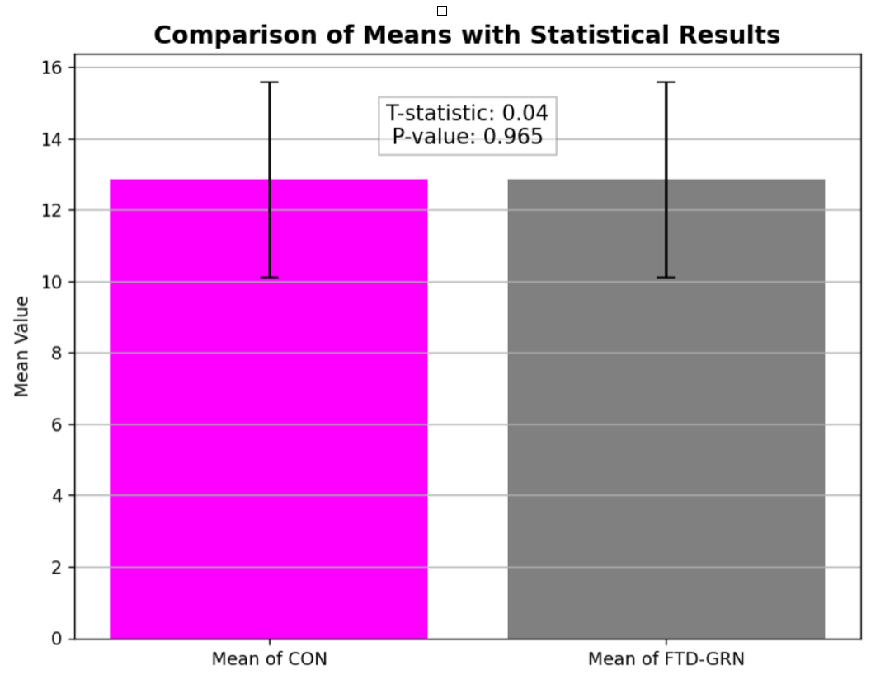
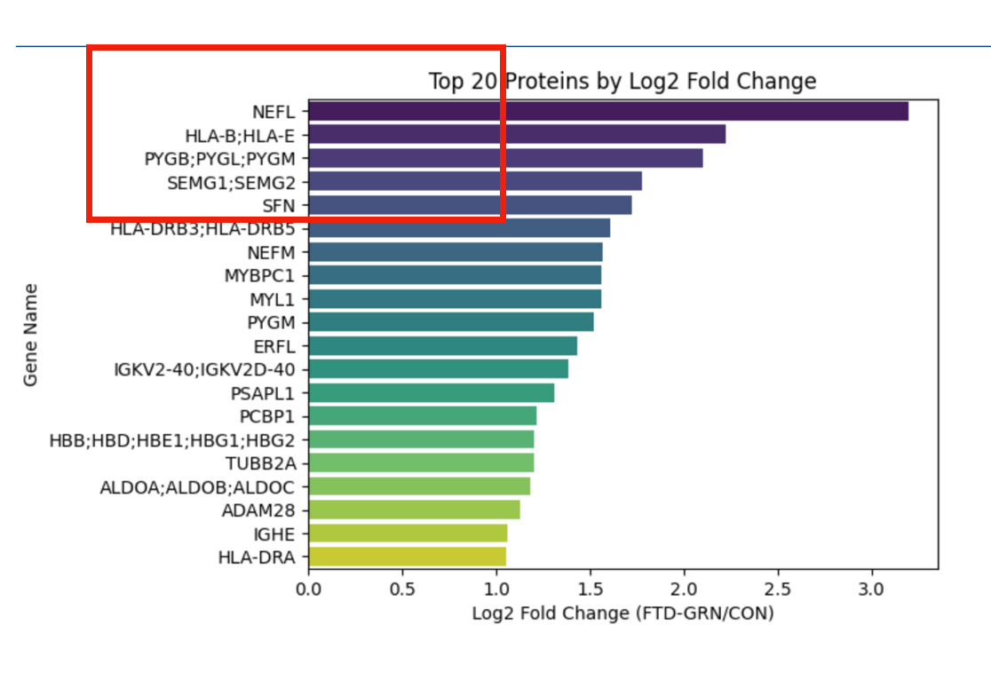
NEFL החלבון הזה מציג את השינוי הגבוה ביותר בביטוי, מה שמעיד על כך שהוא עשוי להיות חלבון מרכזי במחלה. זה עשוי להוות יעד למחקר נוסף
HLA-B, HLA-E, PYGB, PYGL, PYGM
גם החלבונים האלה מציגים שינויים גבוהים בביטוי וזה גם מעיד על מעורבותם הפוטנציאלית במצב
SPRR2G / IGHE
מציגים שינויים קטנים יותר בביטוי, אך גם הם יכולים להיות קשורים למחלה
T-statistic: 0.04449
בגלל שהערך שיצא קרוב מאוד ל 0 אז ההבדל בין שתי הקבוצות הוא הבדל מינימלי
P-value: 0.965
הערך שיצא גבוהה מ 0.05 ולכן אין הבדל מובהק סטטיסטית בין שתי הקבוצות

Slide 5




מסקנות :
אין הבדל משמועתי ברמות הביטוי הכלליות של חלבונים בין הקבוצות
למרות שהממוצע הכללי דומה , ישנם חלבונים מסוימים עם הבדלים גדולים ברמות הביטוי שלהם בין הקבוצות
חלבונים כגון NEFL, HLA-B, HLA-E, PYGB, PYGL, PYGM הראו את השינויים הגדולים ביותר בביטוי.

Slide 6



